Slide 1
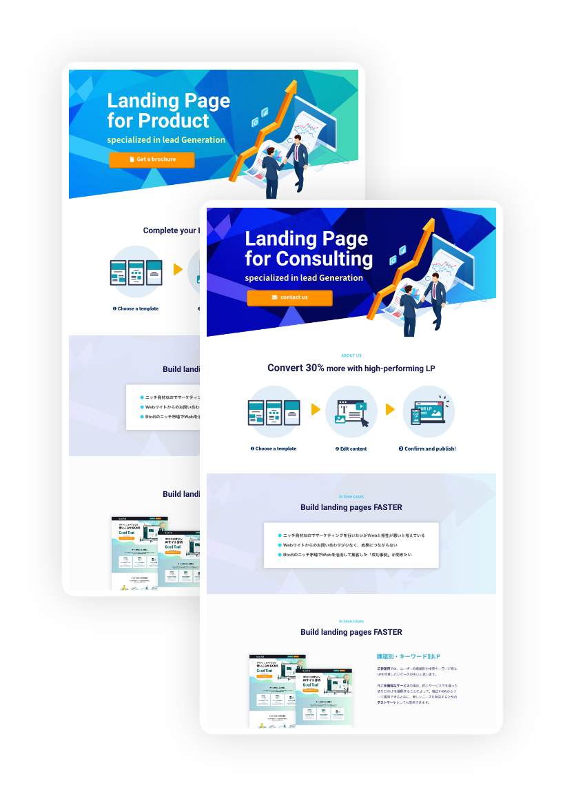
サービス紹介資料
LPの改善と量産が
自社でサクサク
※2024年7月5日より『LP One』の名称が『ferret One for LP』に変更となりました

Slide 2
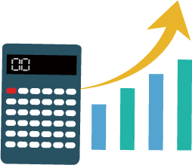
こんな課題ありませんか？
マーケ担当
広告担当
セミナー担当
顧客の課題別に
複数のLPを作りたい
CVRやCPAを改善すべく
LPのPDCAを高速に回したい
集客用LPの準備や、参加者の
対応・管理を効率化したい
でも
・外部業者に依頼するといちいち時間もコストもかかる。
・エンジニア・デザイナーは忙しいし、依頼や確認の手間が...

Slide 3
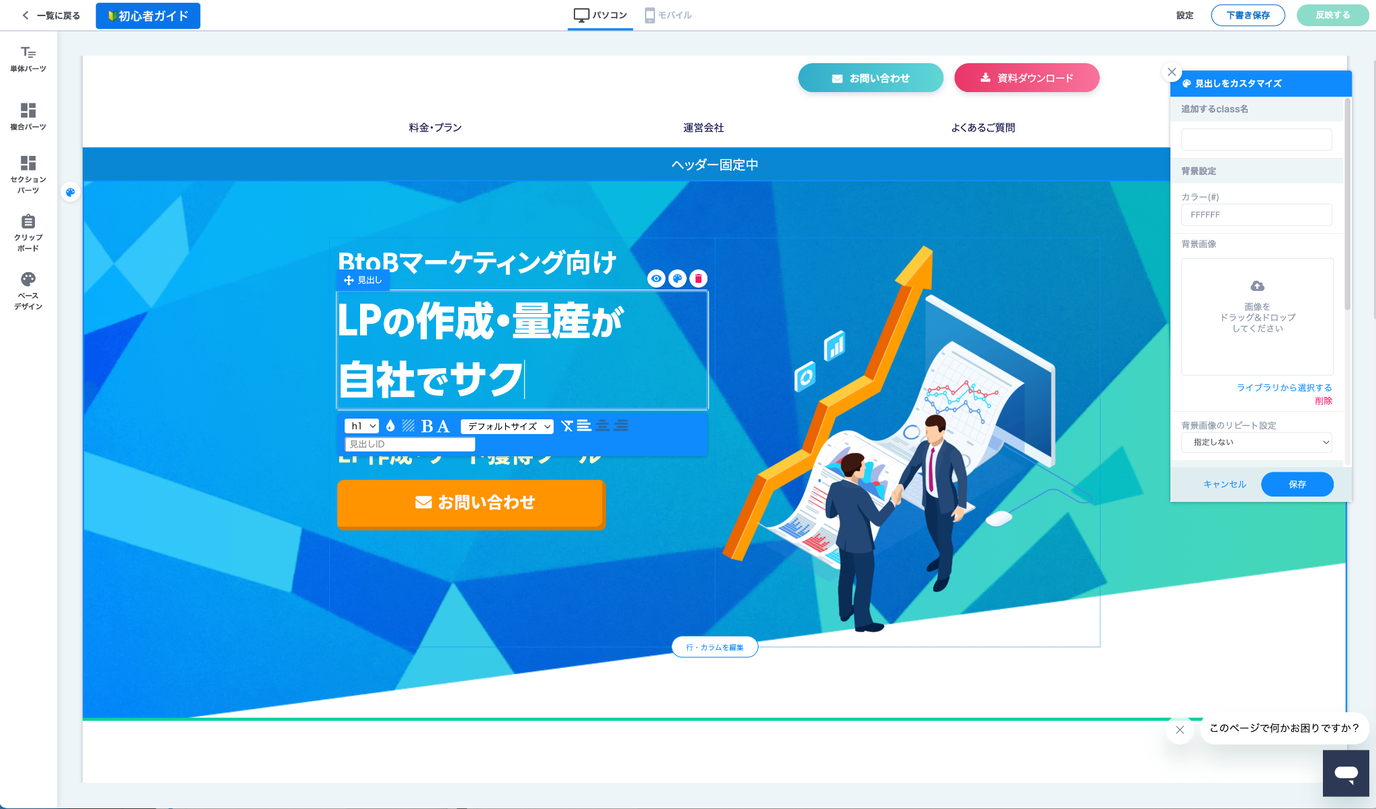
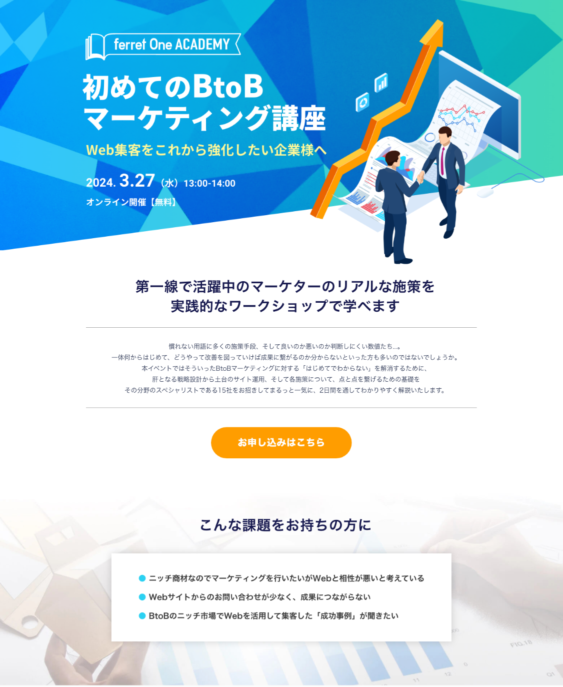
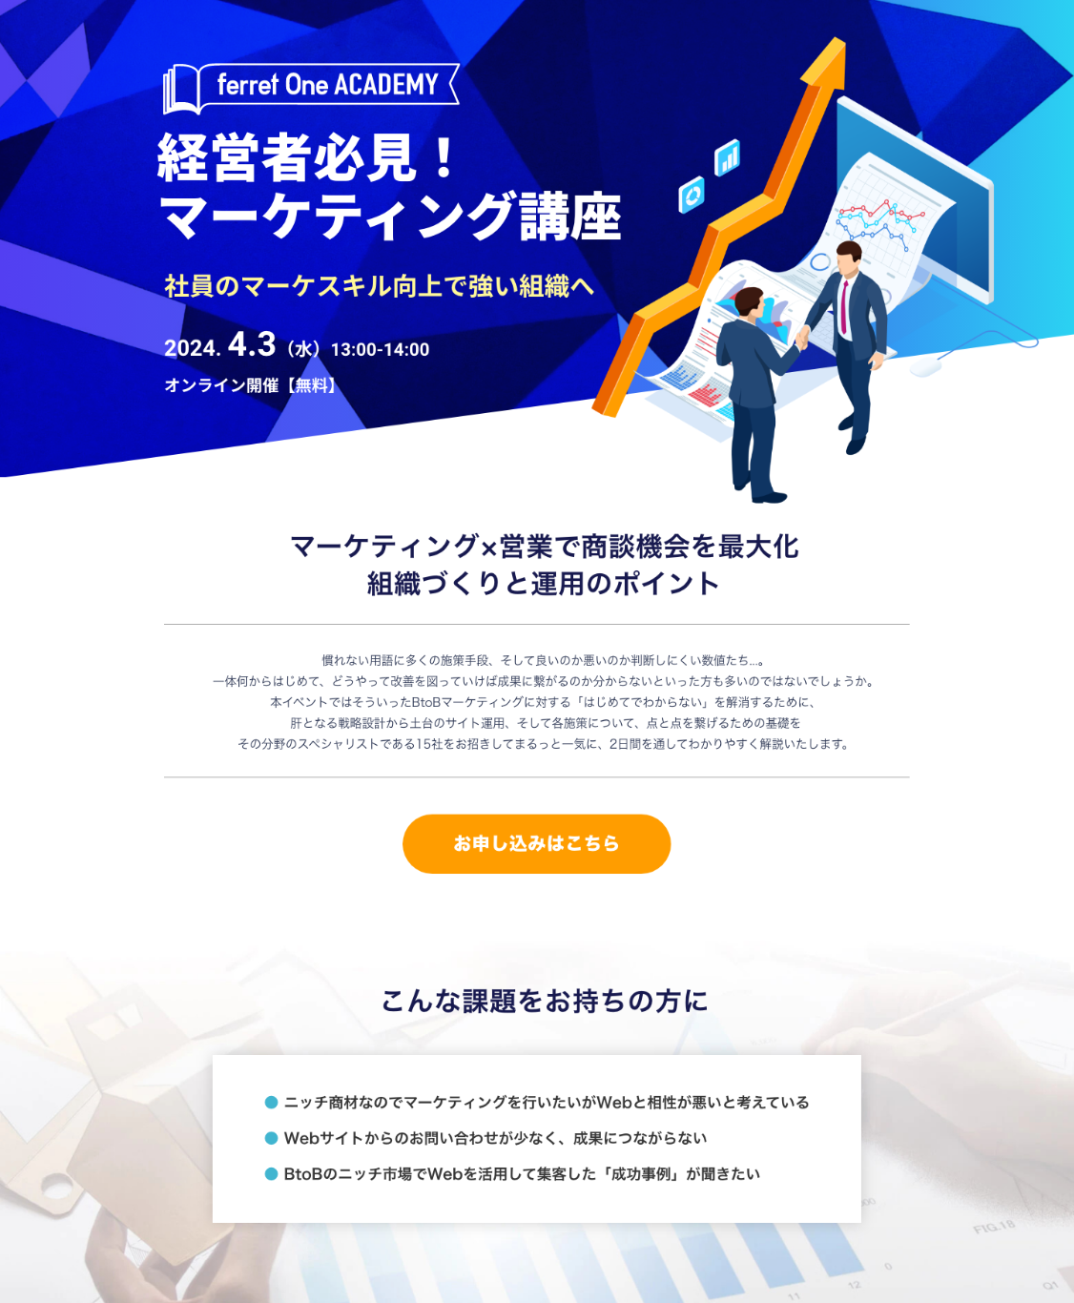
ferret One for LPとは？
＼自分で簡単にLP作り放題／
圧倒的に使いやすい編集機能
複製も1クリックで楽々！
パワポ感覚で見たまま編集
誰でも使えるので業務の属人化も防ぎます
ターゲット別・キーワード別・機能別など
LPの横展開がスピーディーに

Slide 4
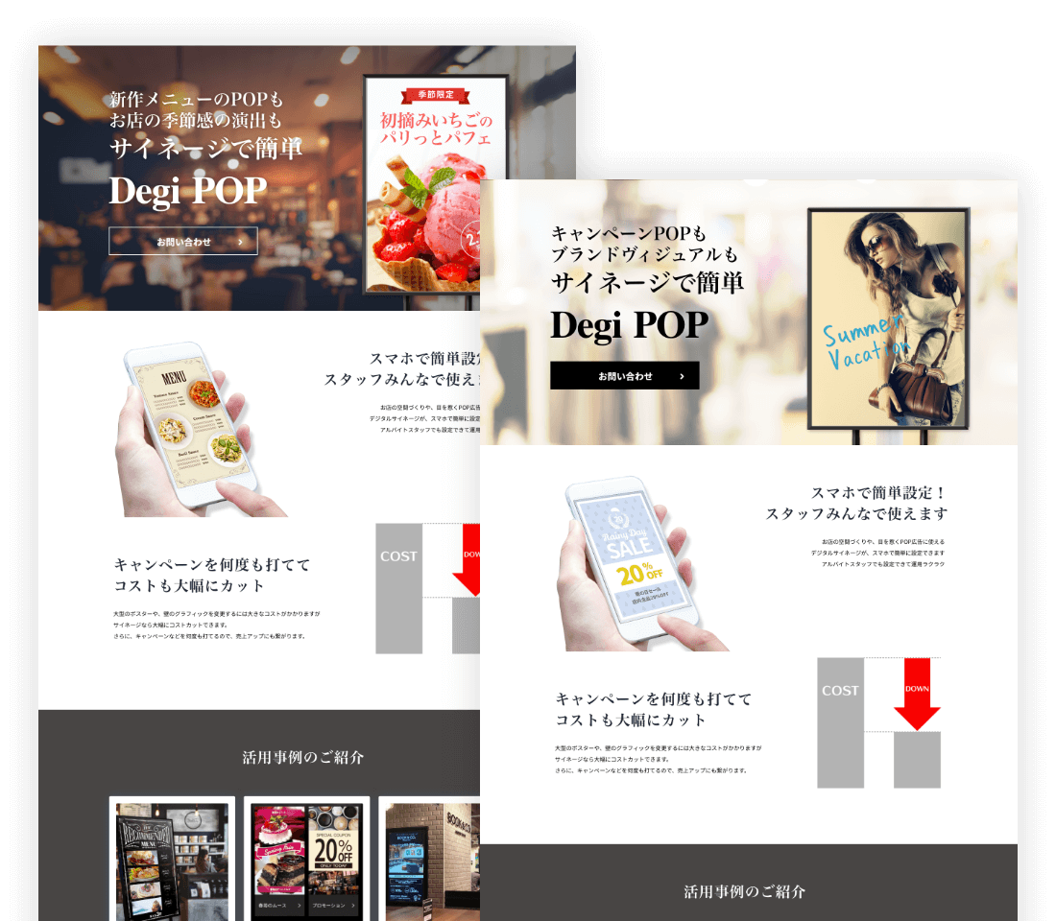
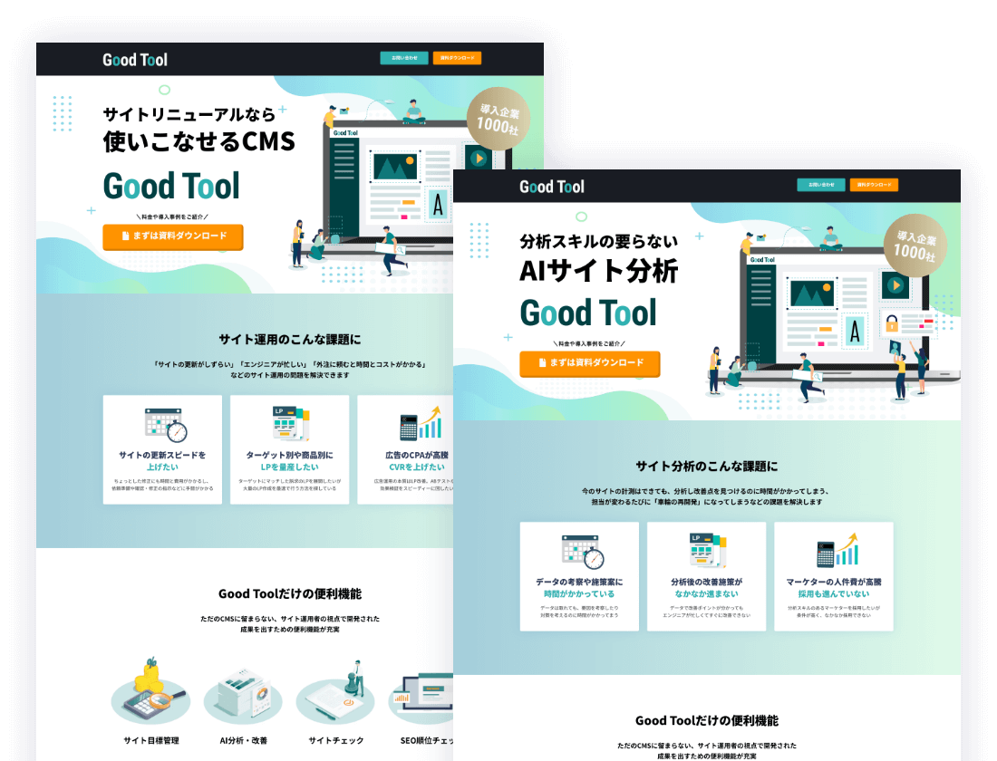
LP活用の施策例
ターゲット別LP
キーワード別LP
セミナー集客LP
同じ商品・サービスでも、ターゲットによってイメージしやすいビジュアルや言葉が違ってきます。
ターゲット別のLPを展開することによって
お客様がより「自分ごと化」しやすくなり
CVRの向上が期待できます。
広告運用では、ユーザーの課題別や検索キーワード別にLPを用意したいケースが多いと思います。
特に多機能なサービスの場合、同じサービスでも違った切り口のLPを展開することによって、接触できる対象を広げたり、新しいニーズを発見するためのテストマーケとしても活用できます。
検討期間の長いBtoB向けサービスでは
見込み顧客に向けたセミナー／ウェビナーも
１つの重要な施策となります。
ferret One for LPではセミナー用のLPテンプレートを用意。リード管理機能で、申し込み者の管理・メール送信から開催後のアフターフォローまで効率よく行うことができます。

Slide 5
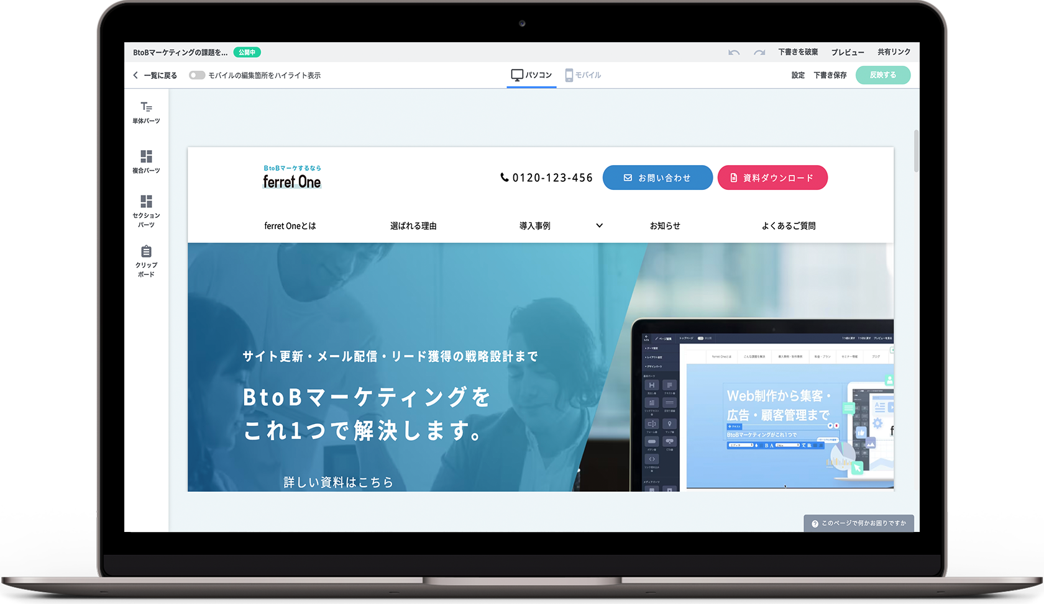
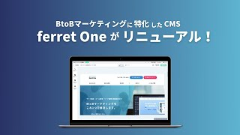
ferret One for LPとは？
マーケター・営業マン・セミナー担当も自分で操作できる
学習コストの低いノーコードツール
まるでパワーポイントを触るかのような
感覚でページを制作することができるため、弊社ではサイト制作未経験の営業担当やアルバイトさんも操作。
施策を思いついた時にすぐに実現できる。
編集の様子を動画でご確認ください→
click

Slide 6
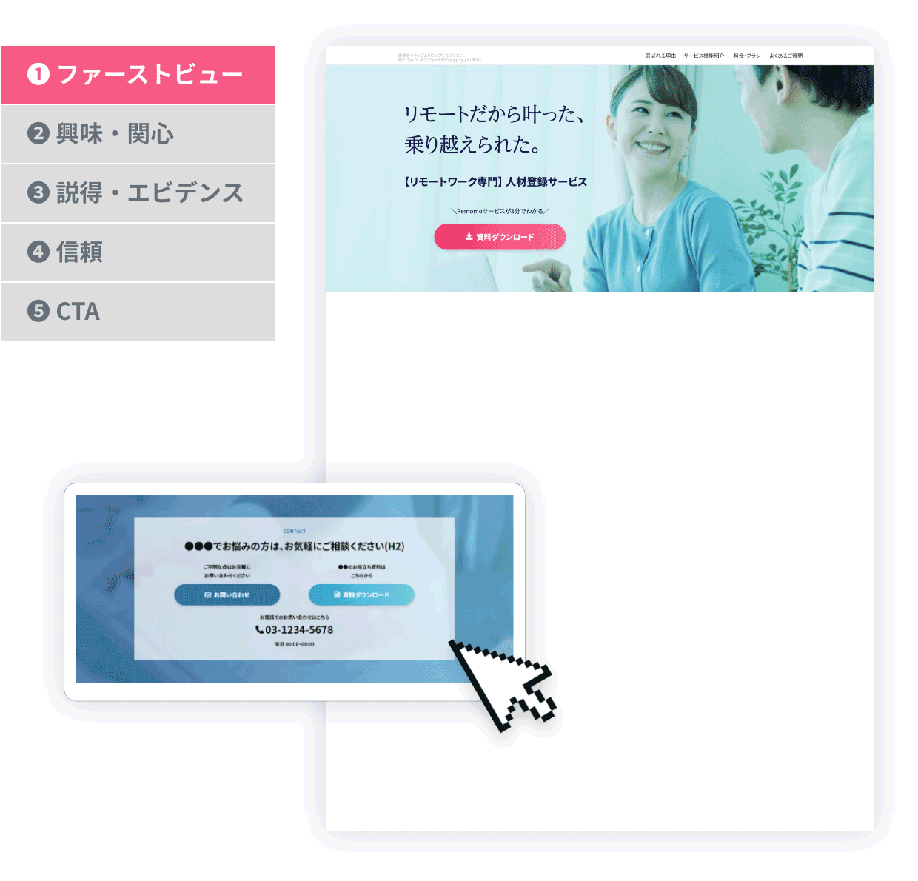
LP作成機能
LPの勝ちパターンを反映した
テンプレートで新規作成も簡単
テンプレートには効果検証を重ねた
「勝ちパターンのLP構成」をあらかじめセット。
リード獲得に必要なCTAボタン・フォームも
ご用意しています。
サービス訴求型テンプレート
課題解決型テンプレート
セミナー向けテンプレート

Slide 7
ご利用までの流れ
ご発注から最短2営業日で利用可能
弊 社
貴 社
弊 社
貴 社
利用規約確認
フォーム送信
フォームにて
利用規約確認後
ご締結
ご締結確認後、
アカウント発行
ご利用開始
※ご締結確認後、
最短2営業日でアカウント発行
・ご利用初月は初期費用＋月額費用のご請求となり、2ヶ月以降は月額費用のみのご請求となります。
・デモアカウント発行（1週間利用可能）をご希望の場合は営業担当にご連絡ください。

Slide 8
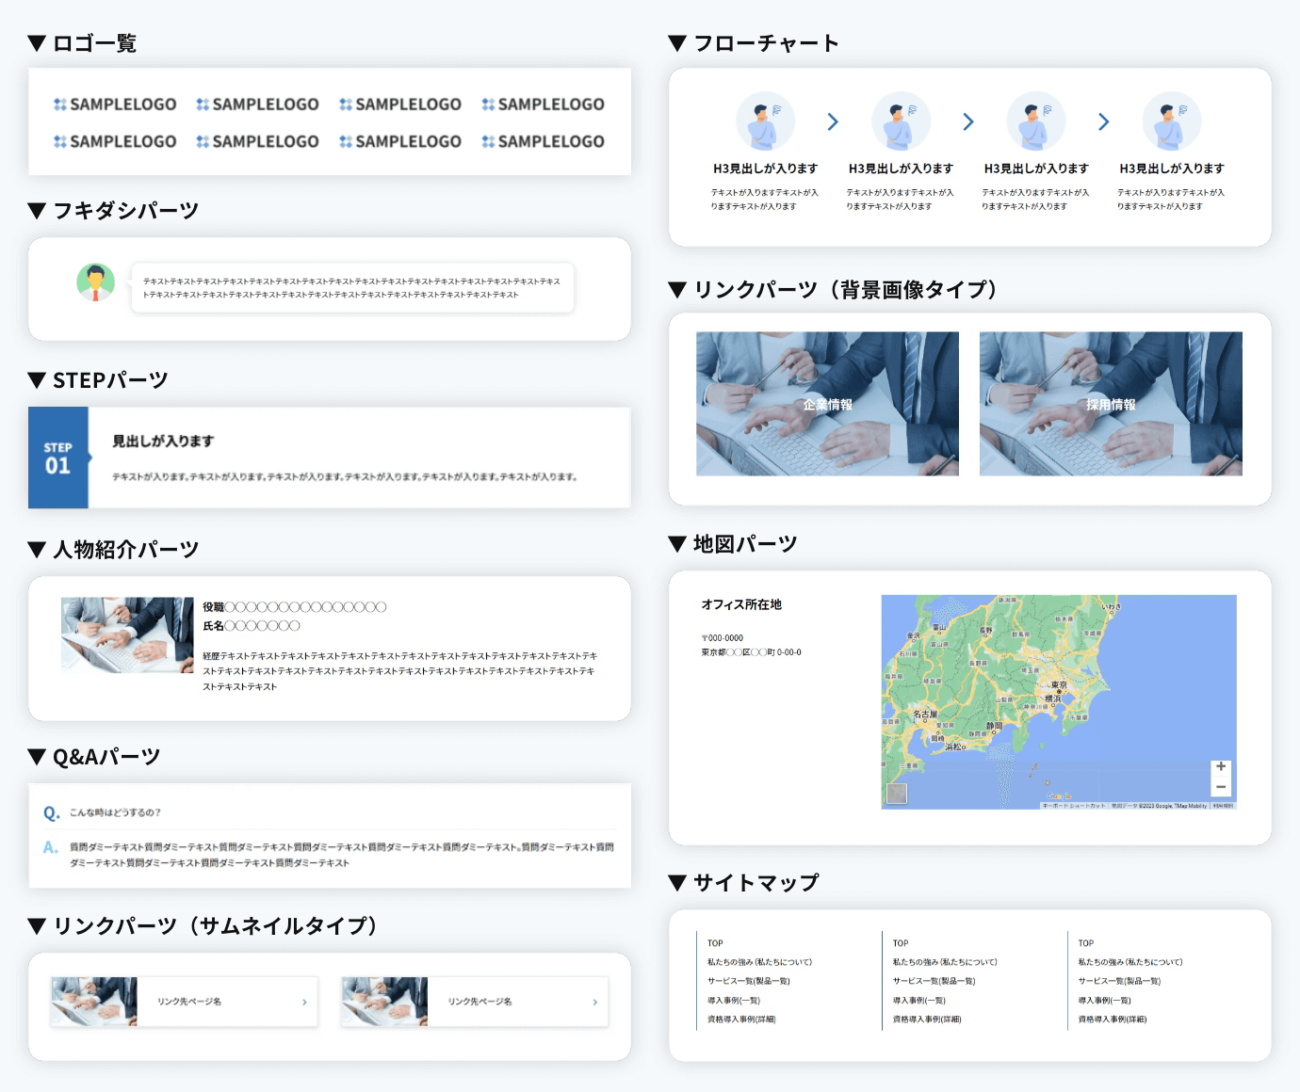
LP作成機能
BtoBサービスのLPで
LPの基本構造で使うべき
パーツをあらかじめご用意
導入企業のロゴ一覧、フローチャート、Q&A、
セミナーLPで使われる地図や登壇者紹介など、
BtoB向けのLPでよく使われるパーツを多数ご用意。
ドラッグ＆ドロップで追加するだけでご利用可能です。

Slide 9
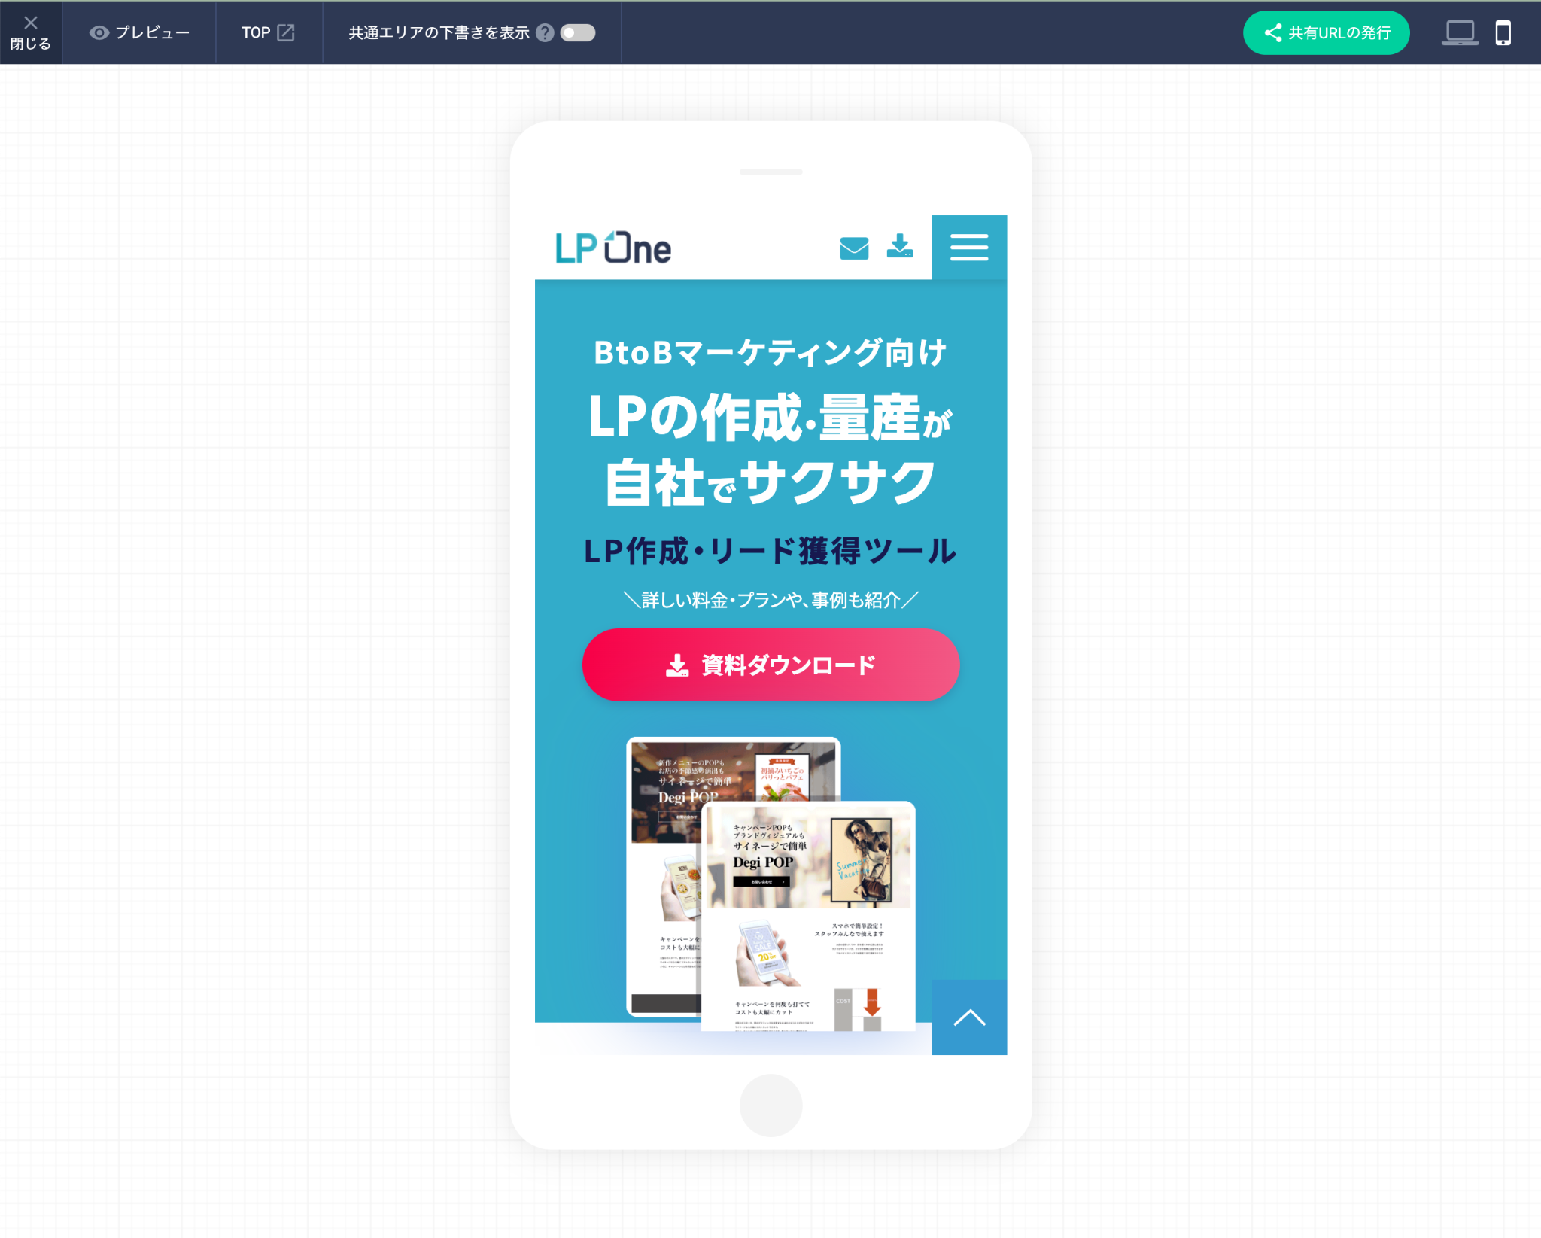
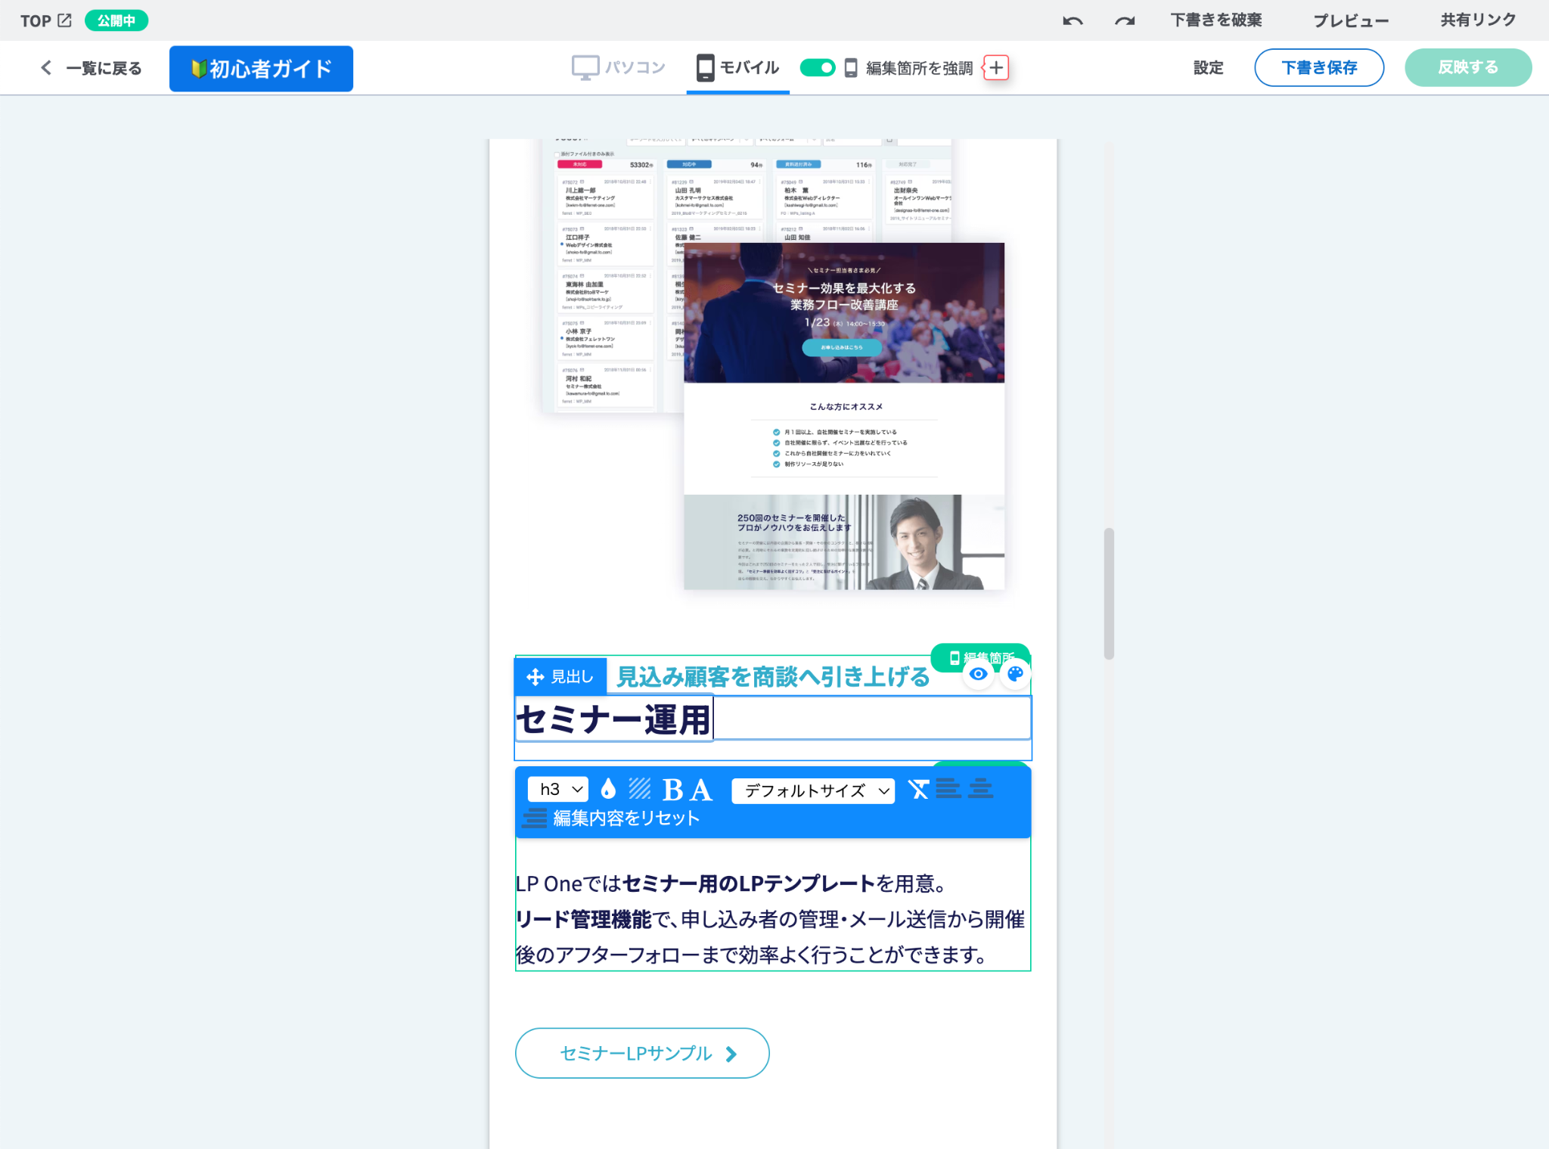
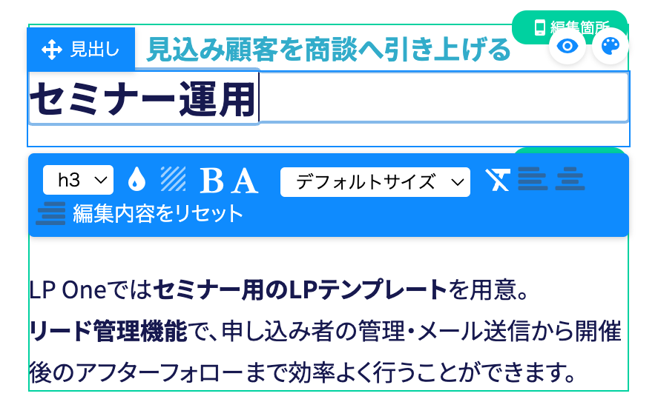
LP作成機能
ちょっと便利な
スマホ自動反映と部分調整
プレビュー画面でスマートフォンでの見え方も
確認可能。
・スマホとPCで見出しの改行位置を変えたい
・スマホの時はこの部分だけ非表示にしたい
といった場合、スマホのみ細かい調整も可能。
◀️スマホプレビュー画面
スマホ編集画面▶️

Slide 10
さらに、BtoBマーケティングの便利機能がセットに
LP作成
効果検証・顧客育成
フォーム・CTA
効果検証・レポート
セミナー運用
検討期間の長いBtoBマーケティングにおいては
獲得したリードに対する顧客育成を見据えたLP運用
ができる状態が理想的です。
LP作成機能だけでなく、BtoBマーケティング機能がセットになっています。
MA・SFA連携
AIアシスタント

Slide 11
BtoBマーケティング機能のご紹介

Slide 12
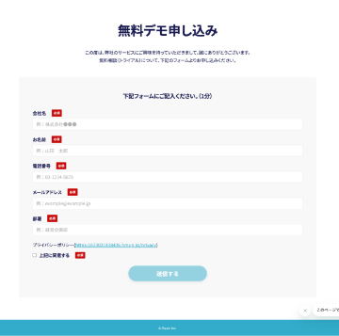
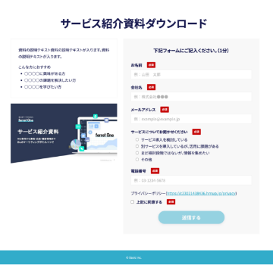
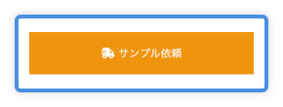
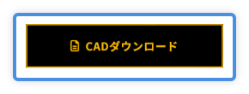
❶ フォーム・CTA作成
顧客の検討フェーズに合わせた
複数のフォームやCTAボタンが
自分で作成・設置できます
目的や検討フェーズに合わせた複数のフォームや
CTAボタンを作成・設置することが可能。
項目の追加・変更も自分ですぐに対応可能。
◼️検討フェーズ、ターゲットに合わせたCTA例
・無料デモ申し込み
・お役立ち資料（ホワイトペーパー）ダウンロード
・CADダウンロード etc.

Slide 13
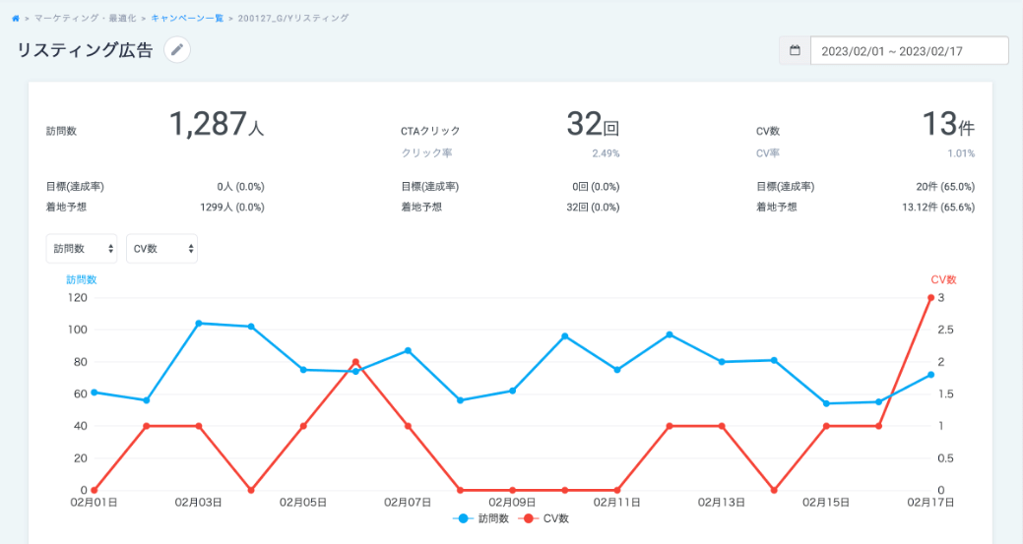
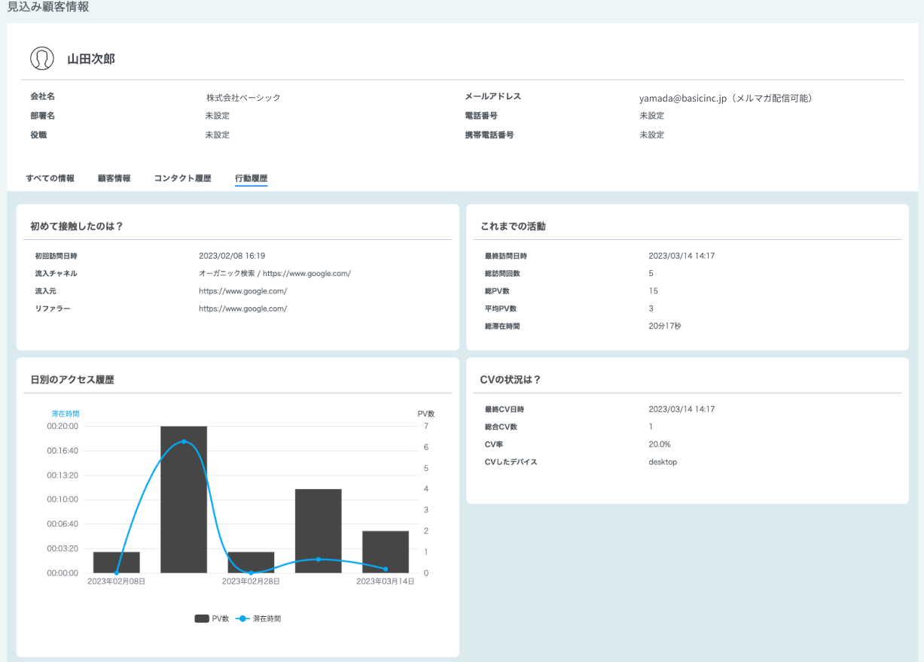
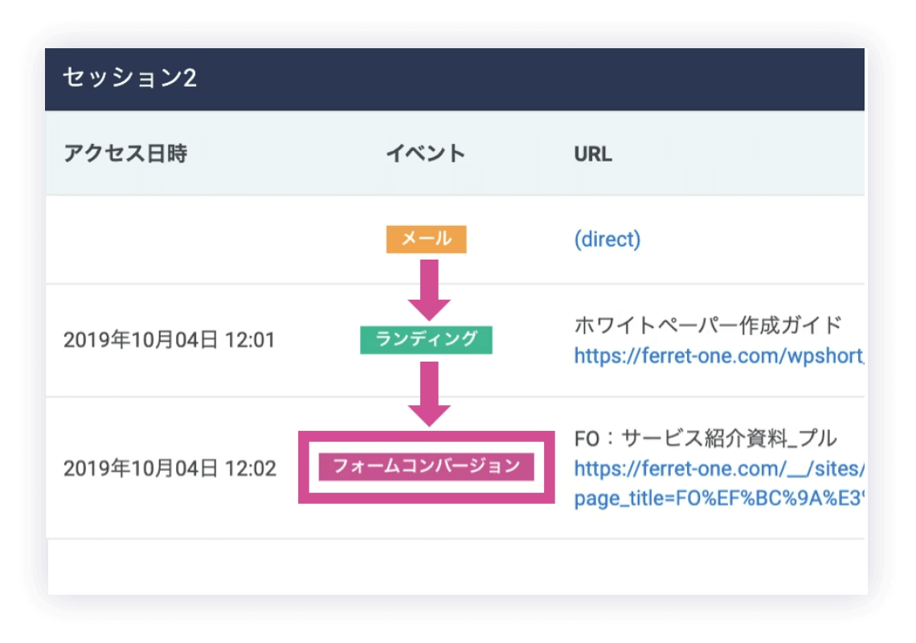
❷ 効果検証・レポート
レポートを管理画面に搭載
面倒な計測設定は不要
LPの効果を検証できる キャンペーン機能
N1分析で解像度が上がる 行動履歴
LP別や流入経路別に、訪問数・滞在時間・クリック・
コンバージョンなどのパフォーマンスの確認が可能。
ユーザーの流入経路からコンバージョンに至るまでの
サイト内行動を流れで確認が可能。
ユーザーを深掘りすることで施策のヒントが見つかる。

Slide 14
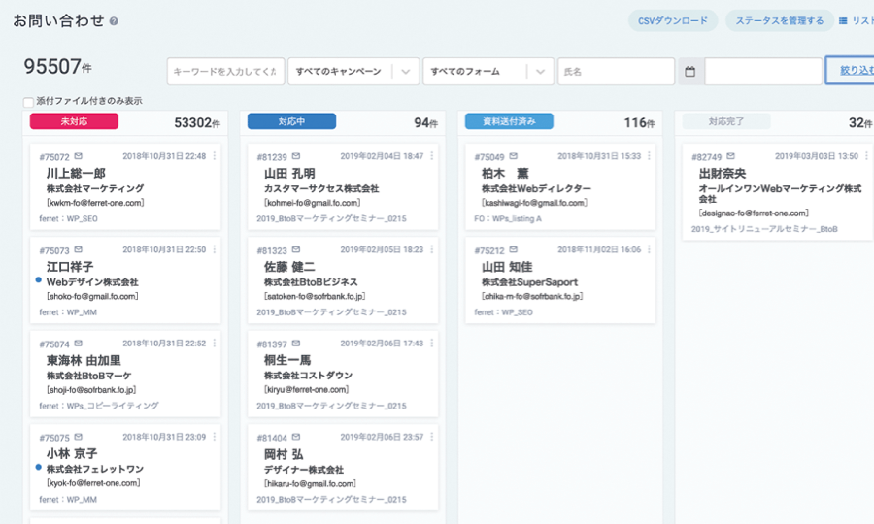
❸ セミナー運用
企画〜集客LP作成〜申込者管理まで
セミナー準備と運営を効率化
❶ 企 画
・AIアシスタント機能が企画案を提案
❷ 集 客
・LPをテンプレートを元にサクッと作成
・セミナー別にフォームを分けることも可能
❸ 申込者管理
・申し込み完了メールの自動送信
・リード管理機能で申込者のステータス管理
❹ 参加者への 連絡
リマインドメールや連絡事項などを管理画面から
メール送信できる。リストはCSVでDLも可能
❺ 開催後
・リード情報を元にお礼メールやセールスアプローチ

Slide 15
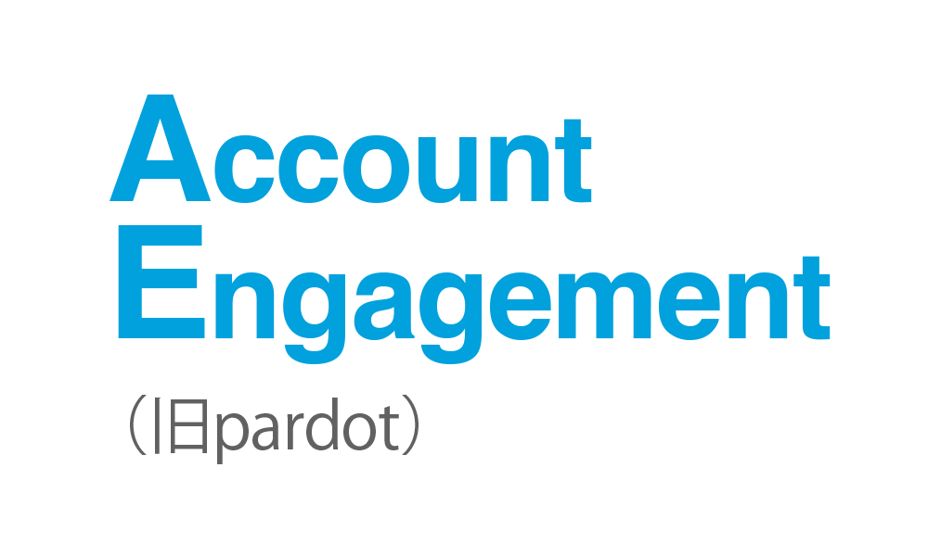
❹ MA・SFA連携
Salesforce、Mazrica、Hubspotなど
ご利用のMA/SFAとも簡単連携
MA
SFA・CRMなど
で獲得したリードを現在利用中のツールでナーチャリングするなど、効果的に活用可能。

Slide 16
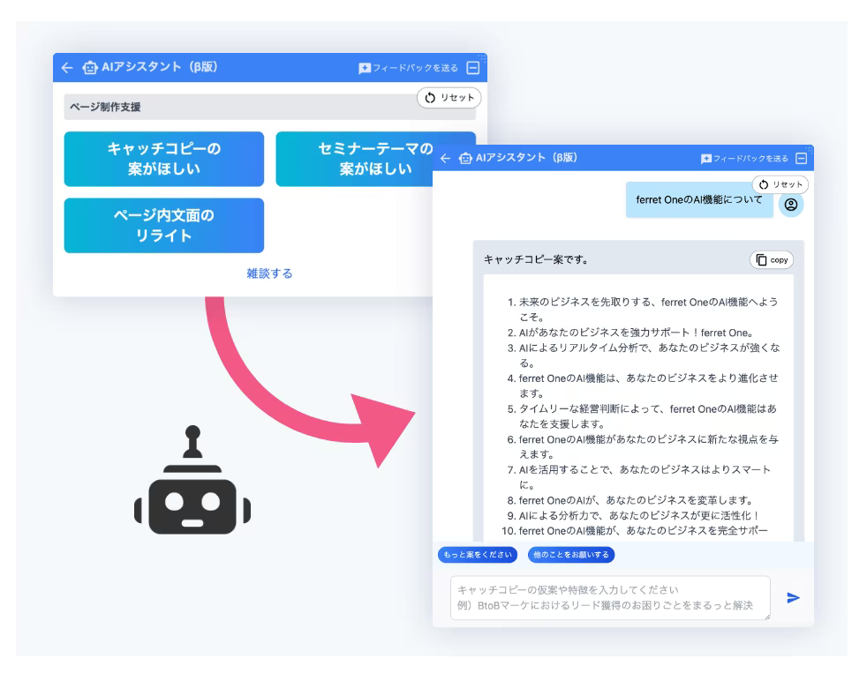
❺ AIアシスタント機能 ※オプション
キャッチコピー、セミナーテーマ、メール文面など
AIが考える手間をお手伝い
「AIアシスタント機能」は、あなたの相談相手として案出し、文章校正などをお手伝い。
● LPのキャッチコピー
● セミナーのテーマやネタ
● メールタイトルや文面
● 文章の添削やリライト
ChatGPTと違い、あらかじめ適切な質問文がセットしているので、初めての方にも優しいUIで簡単に利用可能。

Slide 17
LP内製化の成功事例

Slide 18
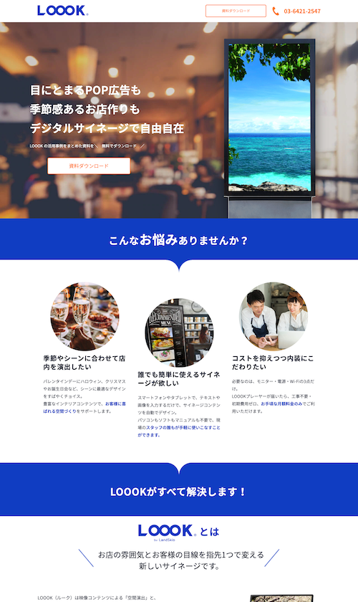
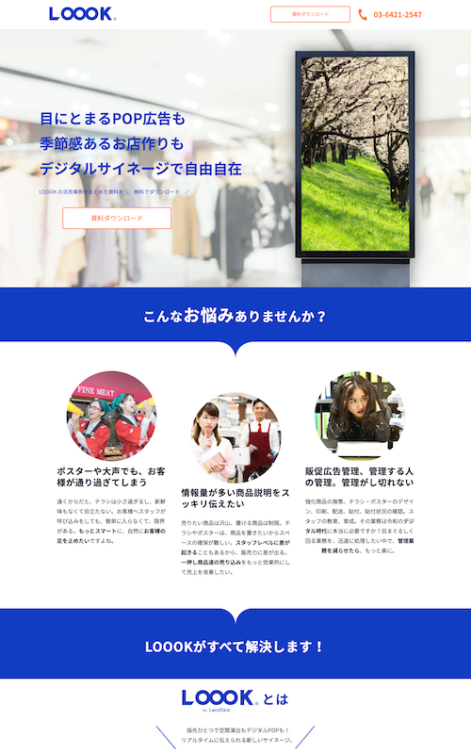
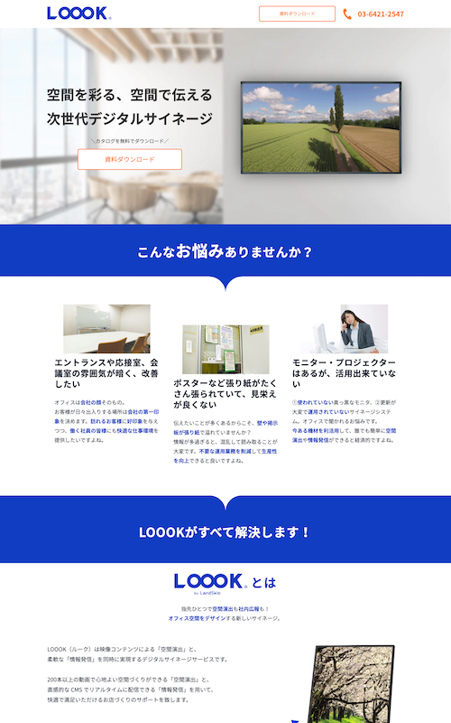
成功事例 ❶
ターゲット別のLPで広告パフォーマンス改善
月間CV数が13倍に!
飲食店導入向けLP
リテール導入向けLP
活用の概要
❶ ベースとなるLPを作成し、複製してターゲット別にLPを制作
❷ 制作会社に依頼することなく、内製でターゲット別のLP量産が可能に
❸ 結果を受けて、どのターゲットに注力すべきかが判かるようになった
オフィス導入向けLP

Slide 19
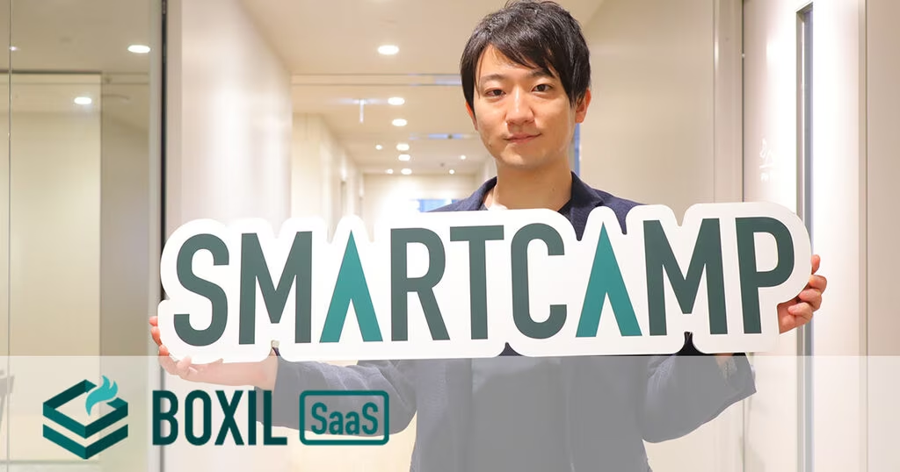
成功事例 ❷
BtoBマーケをやるなら、使わない理由が浮かばない
リード獲得媒体のBOXIL SaaSが、自社の集客LPに利用
導入の経緯
❶ 顧客の課題が多様なので、ペルソナごとにLPを複数作って出し分けたい
❷ 外注は工数とコストがかかるため、「内製化したい」
❸ 難しいツールで「作業が属人化」してしまうことは避けたい
導入したメリット
スマートキャンプ株式会社 BOXILカンパニー 営業統括本部 インサイドセールス部 部長 吉田 圭佑 氏
❶ パーツを当てはめるだけでページが作れるため、施策がスピーディに
❷ アクセス解析機能で、チーム全体で数字の進捗を把握できるようになった
❸ インサイドセールスの視点でも、何に興味を持ってCVしたのかが
訴求軸などから事前にわかるのは大きなメリット

Slide 20
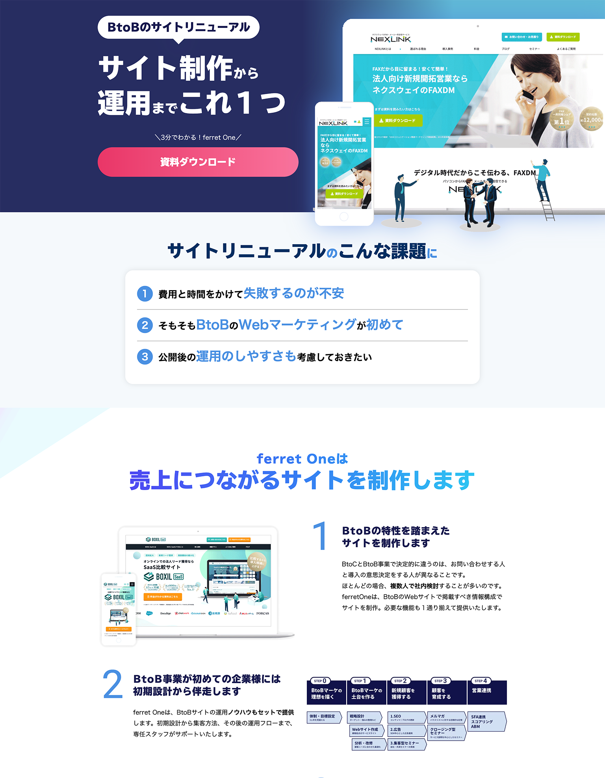
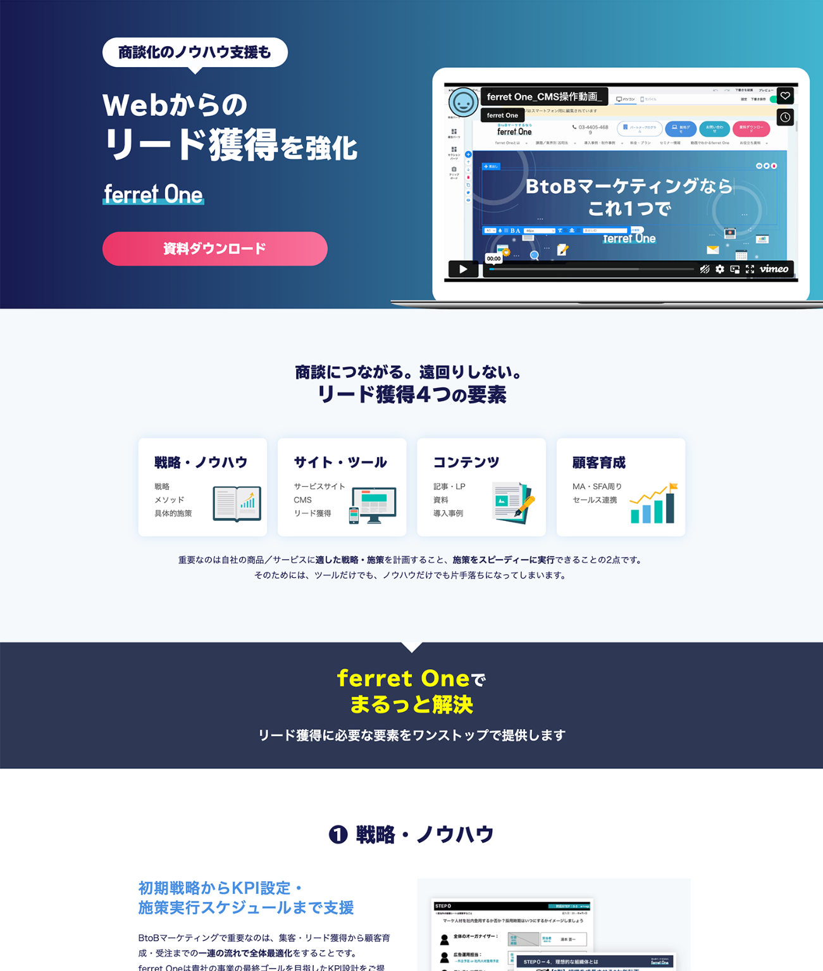
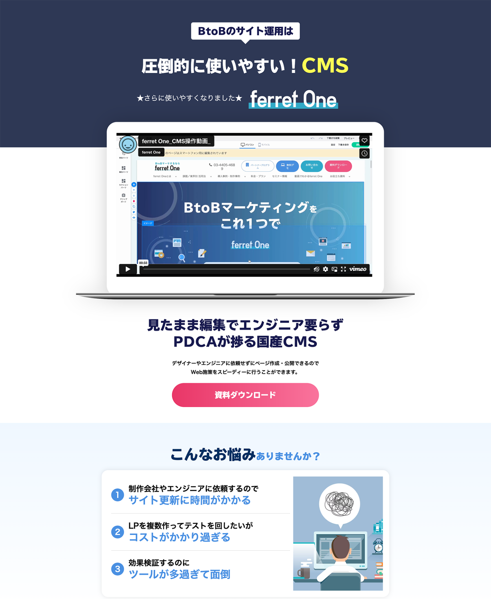
弊社事例
BtoBは基本的に一つ一つのKWのボリュームが小さい為訴求軸を広げる必要がある
キーワードや訴求軸を広げて、ターゲットごとにLP作成
🔍 サイトリニューアル
🔍 リード獲得
🔍 CMS
制作実績をメインに打ち出したLP
ノウハウとツールの2軸を
訴求したLP
CMSの操作動画をメインにしたLP

Slide 21
LP内製化のメリット

Slide 22
LPを内製した場合
ここまで 約3週間
ここまで 約2週間
チェック
新規で1ページ制作する場合
修正
約 1/10 のコスト 約 1/20 の時間で
チェック
実行ができます
社内で エンジニア
にお願いする場合
実装
外注で 制作会社
にお願いする場合
（デザイン / コーディング）
会議
ここまで 約1〜2日
チェック
指示書作成
実装
（要件整理 / ライティング / 画像選定
/ エンジニアアサイン / 指示書作成）
要件整理
エンジニア
マーケター
制作会社
マーケター
マーケター
＠5,000円 × 8時間
＝ 40,000円
＠3,500円 × 20時間
＝ 70,000円
外注費
＝ 100,000円
＠3,500円 × 20時間
＝ 70,000円
＠3,500円 × 5時間
＝ 17,500円

Slide 23
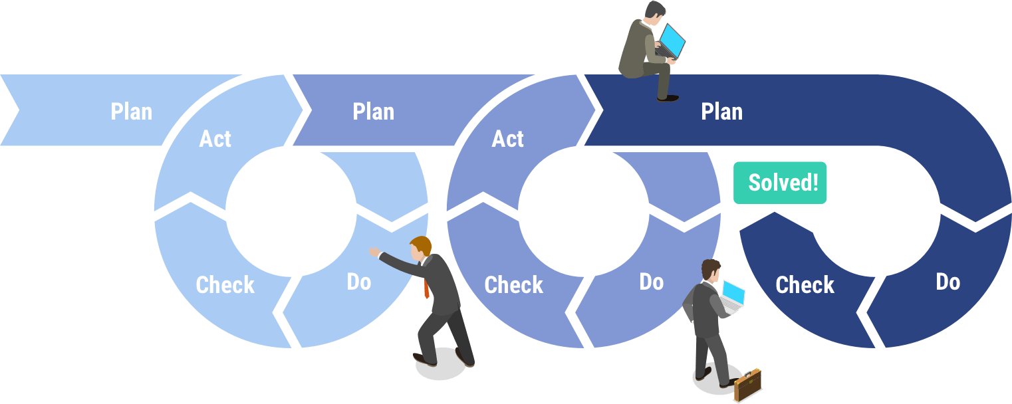
マーケティング施策を成功させるポイント①
とにかく早くPDCAを回して最適化すること
巧遅拙速!
70%の完成度でも、世の中に出して、ユーザーの反応を見て、改善する
この行動こそが、問い合わせを増やす唯一の方法

Slide 24
マーケティング施策を成功させるポイント②
成功は、数多くの試行錯誤で成り立っています
だからこそ、とにかく試してPDCAを回すことが重要
どんな優秀なマーケターでも
成功する打率は3割と
言われています

Slide 25
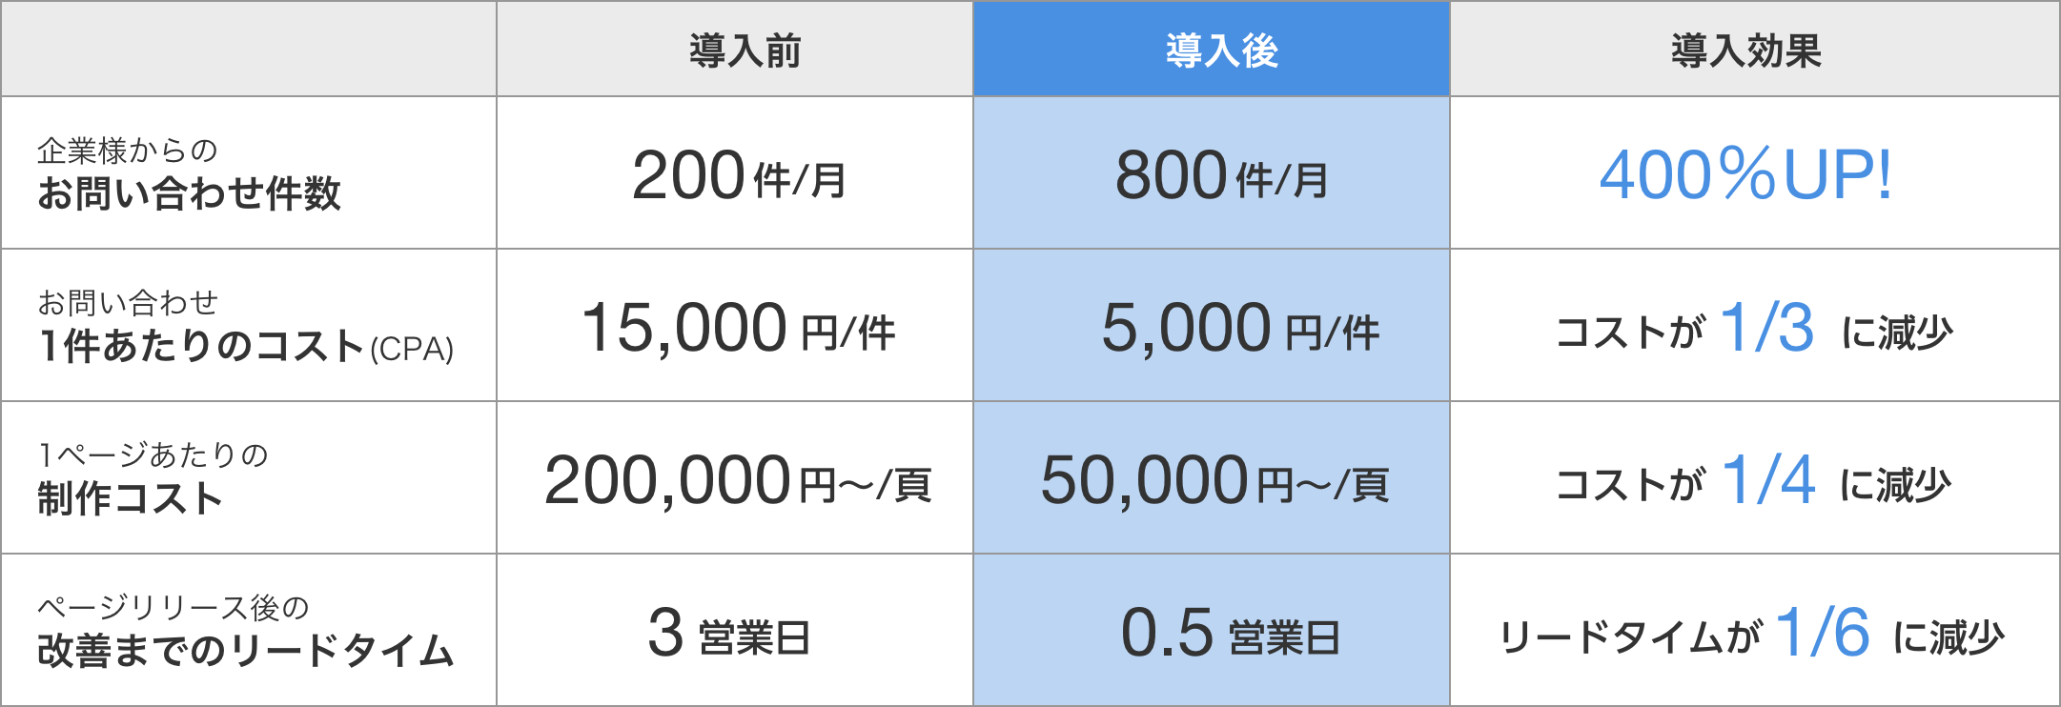
事業成果に与えるインパクト（内製化をしたお客様事例）
コンサルティング企業様
外注していた頃
内製化後

Slide 26
料金

Slide 27
料金プラン
・利用ユーザー数 | 3ユーザー
・公開ページ数 | 50ページ
・フォーム数 | 25フォーム
・外部連携 | ⚪︎
・キャンペーン機能 | ⚪︎
・AIアシスタント | ⚪︎
・レポート機能 | ⚪︎
・行動履歴 | ⚪︎
・初期費用：3万円（税抜）
・月額：2万円（税抜）
※ 最低契約期間：6カ月〜
※ 導入サポート10万円〜
※ サポートオプション3万円〜

Slide 28
オプションサービス
メニュー名
ご支援内容
料金
LP制作代行
デザイン、ライティング含めた
LP制作を代行いたします
40万円〜/税抜
LPチェック
サポート
ferret One for LPで作成頂いたLPを
弊社が添削しパフォーマンスアップをご支援
LPによって作業時間が変わるため都度見積もり
JSパーツ
設定支援
貴社ご要望のJavaScriptパーツを
内にて設定
パーツによって作業時間が変わるため都度見積もり

Slide 29
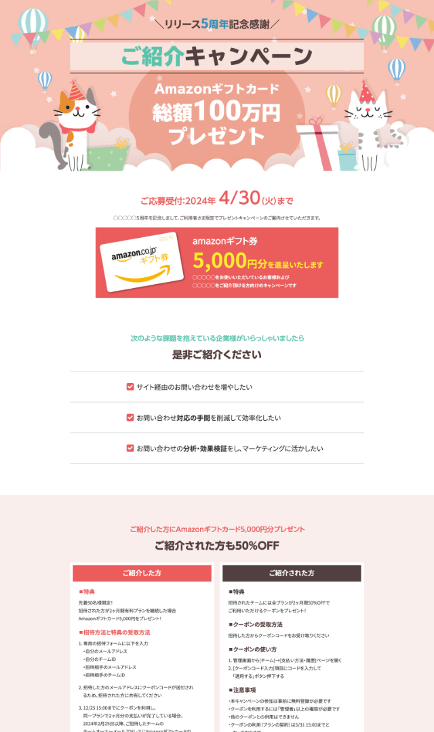
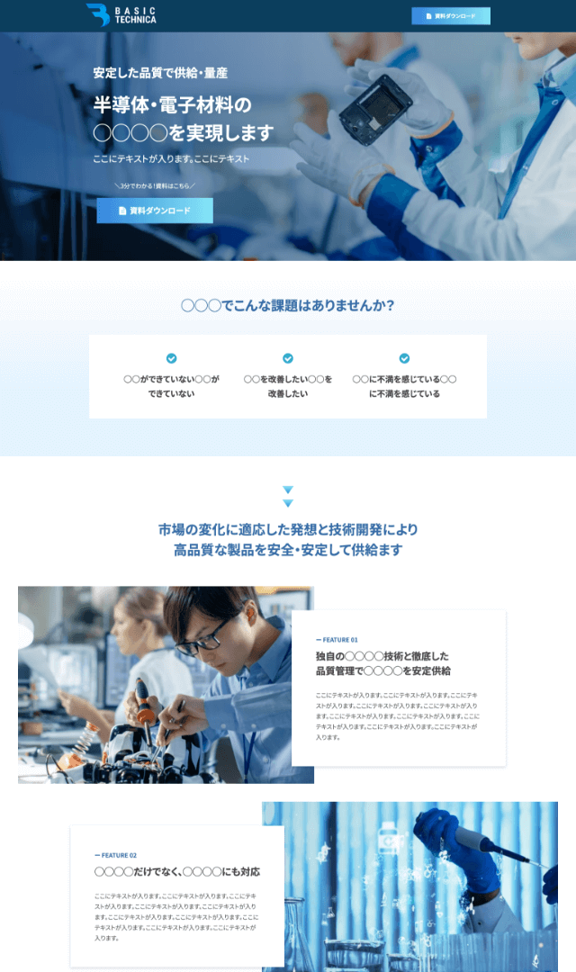
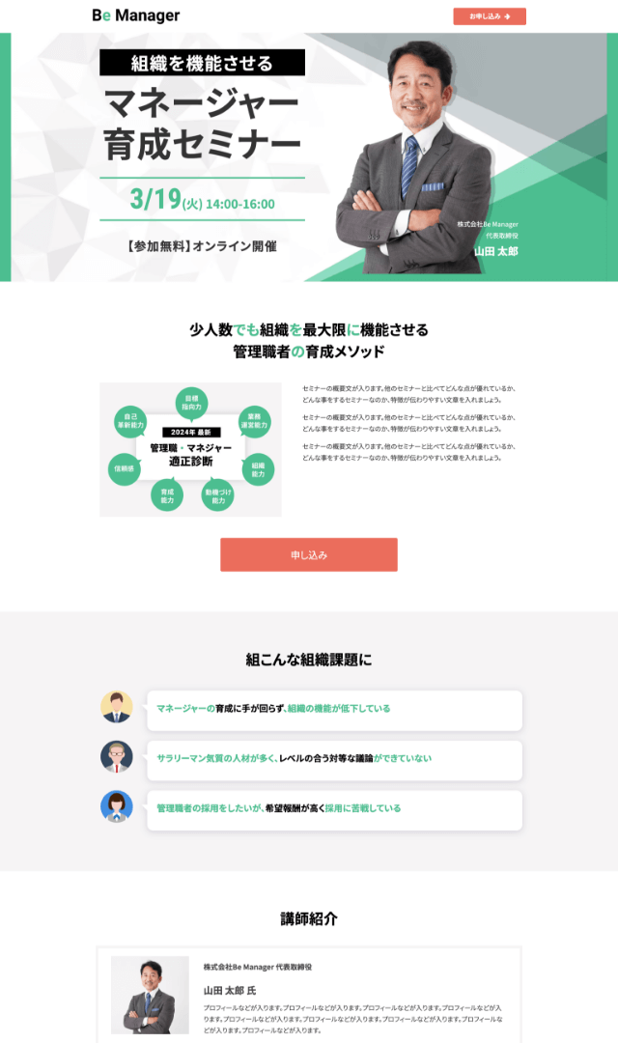
LPの制作代行や、訴求内容の整理などのご支援も可能
をご契約いただいた企業様には
LPを制作代行いたします
ferret One for LPで作成したLP
最初に作成するLPを弊社が制作代行。
完成後のLPは、ferret One for LPで改善運用できるため、
施策のスピードが圧倒的に上がり
早期にパフォーマンスアップが期待できます。
制作代行 40万円～
納品後は自社でもラクラク編集・量産
LPの訴求設計からもご相談を承ります

Slide 30
ご契約／ご請求について
●ご契約について
弊社からお申し込みフォームを送付、内容ご確認後、送信いただきご締結完了となります。 内容は、貴社・担当者様情報の入力、利用規約の同意、となります。
・ご契約日について
半年契約 1日からの利用開始となります。
・ご請求について
一括支払い、または毎月支払いかの2パターンから選択可能です。 一括支払いの場合は、ご契約完了後の約10営業日後にメールにてご請求書を送付いたします。 毎月支払いの場合は、月末締め翌月末支払いの30日サイトとなり、月初3営業日までにメールにてご請求書を送付いたします。

Slide 31
FAQ
●ドメイン設定について
サブドメインをご利用頂くケースが多いです。
サブドメインは本体ドメインを登録しているサーバーの管理画面で設定頂けます。
・タグ管理
Googleタグマネージャで管理されるケースが多いです。管理画面の詳細設定から タグマネージャのコード（タグ）を貼り付け設定頂けます。
・DEMO利用
1週間ご利用頂けます。ご希望の場合は商談中に管理画面操作レクチャーを行わせて頂き、 最短2営業日でDEMOアカウントをお渡しします。 利用1週間後に質問会として打ち合わせのお時間を頂きます。 DEMOご利用後にご契約頂く場合、アカウントは新しく開設させて頂きます。

Slide 32
その他のご注意事項
●ご利用のツールについて
弊社運営のferret Oneのツールをベースにを提供しております。 一部機能やヘルプページに「ferret One」の記載がありますが、ご了承ください。
・サポートについて
専任の担当者は付きませんが、 ご利用のお客様向けサポートコンテンツで基本的な操作・ページ公開までによくある質問への回答・ 初めてのLP制作のレクチャー動画などを準備しております。 その他にも、テクニカルサポートして、お問い合わせ窓口をご用意させて頂いておりますのでご安心して をご利用頂けます。
サービスのご継続やご請求書についてのご質問は営業担当までご連絡ください。

Slide 33
他LP制作ツールとの比較
 |  | 他社LP制作ツール
機能・ユーザビリティ （ノーコード/感覚的な分かりやすさ/作業工数） | ・パワポ感覚で誰でも使いやすい編集機能 ・複製が1クリックで量産がスピーディー ・マーケティング機能も充実 | 簡単さとシンプルさが特徴で初心者に優しい
デザインの自由度 | 細かいデザイン修正可能 | カスタマイズができない、自由度が低い
テンプレート | BtoBマーケティングに特化したテンプレート | BtoC向けのテンプレートが多い
レスポンシブ対応 | スマホ用にテキスト・画像サイズなど カスタマイズ可能 | スマホ用修正の範囲が狭い
他のツールとの連携性 | Marketo,STATORI,Pardot,Salesforce等と API連携 | なし
セキュリティ | ISMS、 プライバシーマーク取得済 | 詳細非公開
導入支援内容 | ・ヘルプページ ・問い合わせ（メール） ・コンサルティング支援あり（オプション） | ・ヘルプページ ・問い合わせ（メール）

Slide 34
ベーシックのご支援体制

Slide 35
ベーシックのご支援体制
フェイズ ❶
フェイズ ❷
フェイズ ❸
フェイズ ❹
フェイズ ❺
立ち上げ
誰・何を定義
サイトリニューアル
コンテンツ開発
投資拡大
貴社の商材の魅力が正しくユーザーに伝わる土台構築
ユーザーに向けた情報発信とマーケ施策の実行
現状の課題から
Webマーケティングの
目的を明確化・検証
ターゲットに向けた
情報とコンテンツの整理
CVまでのプロセスを設計し、
CVR向上・サイト内の改善
コンテンツ・プロセスごとに
施策の分析、改善
改善策から
仮説検証を行い、
広告施策の拡大
認
知
【ご支援内容】
【ご支援内容】
【ご支援内容】
【ご支援内容】
【ご支援内容】
・サービス資料制作
・LP制作ツール
・戦略設計コンサルティング
・広告運用代理
・ホワイトペーパー制作
・サイト制作ツール(CMS)
・オウンドメディア記事制作
・SEOコンサルティング
・MA利活用
・事例記事制作
・ウェビナーコンサルティング
・動画制作
・LP制作ツール
・広告運用代理
・人材常駐
・SFA利活用
・CRM利活用
CV数

Slide 36
会社紹介
マーケティングとテクノロジーで
問題を解決する。
会社名 株式会社ベーシック
代表取締役 秋山勝
設立 2004年3月
所在地 東京都千代田区一番町17-6
従業員数 167名（2023年9月末現在）
URL https://basicinc.jp/
問題解決の専門家集団ベーシックは、
情熱を妨げる世の中のあらゆる問題解決をやり抜き、
多種多様な企業が強みに集中できる世界を創造します。
マーケティング&テクノロジーによって
すべての人、組織を、時間とコストから解放し、
より創造的で、人らしい仕事に情熱が注げるよう挑戦を続けます。
SLG事業
PLG事業
ツール提供
ソリューション提供
35万ユーザー突破！
フォーム作成管理ツール
Webマーケティングメディア
導入実績1,300社以上
BtoBマーケティングの総合ブランド
初めてでも使える
日程調整ツール

Slide 37
LPの改善と量産が自社でサクサク
リード獲得のノウハウを反映した LP作成ツール
※2024年7月5日より『LP One』の名称が『ferret One for LP』に変更となりました
お問い合わせ
無料デモを体験する
お役立ち資料
Notes:
▼for lp経由
https://lp-one.com/contact?utm_source=lp-one&utm_medium=referral&utm_campaign=pamphlet
https://ferret-one.com/demo-product?utm_source=lp-one&utm_medium=referral&utm_campaign=pamphlet
https://lp-one.com/list_download?utm_source=lp-one&utm_medium=referral&utm_campaign=pamphlet
▼ferret One経由 → ferret Oneに着地させる
https://ferret-one.com/contact?utm_source=ferretone&utm_medium=referral&utm_campaign=pamphlet
https://ferret-one.com/demo-product?utm_source=ferretone&utm_medium=referral&utm_campaign=pamphlet
https://ferret-one.com/download?utm_source=ferretone&utm_medium=referral&utm_campaign=pamphlet

Slide 38
ferret Oneサイトを見る

Slide 39
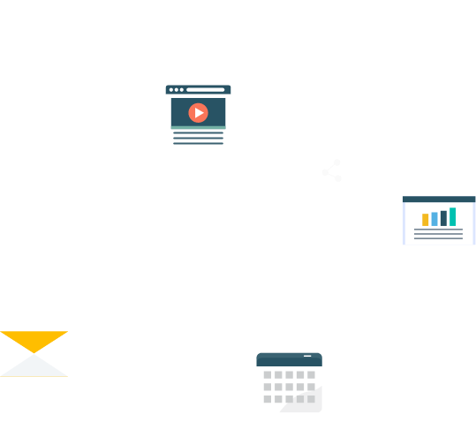
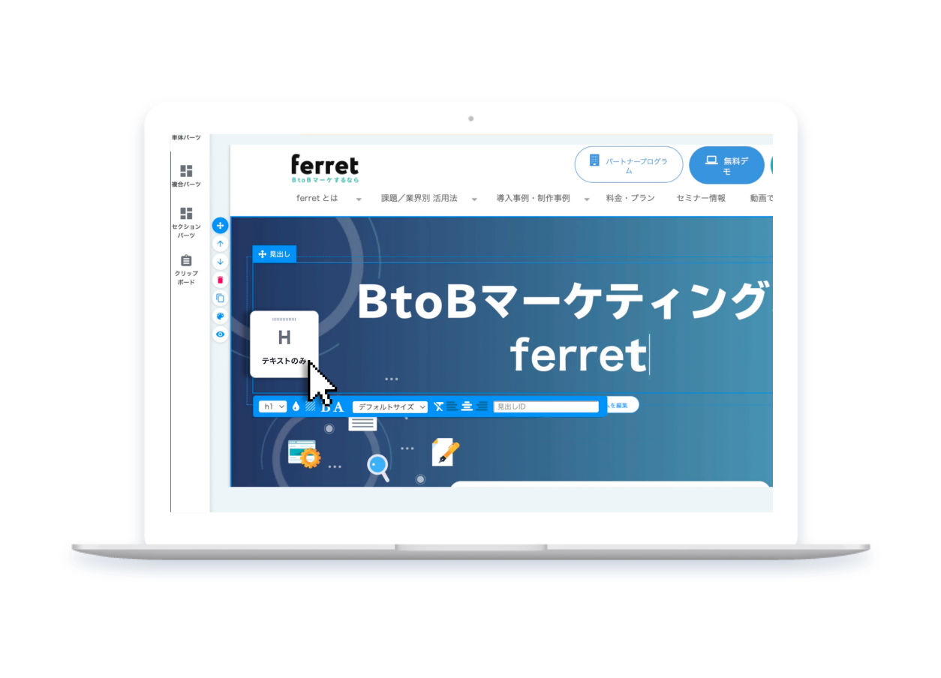
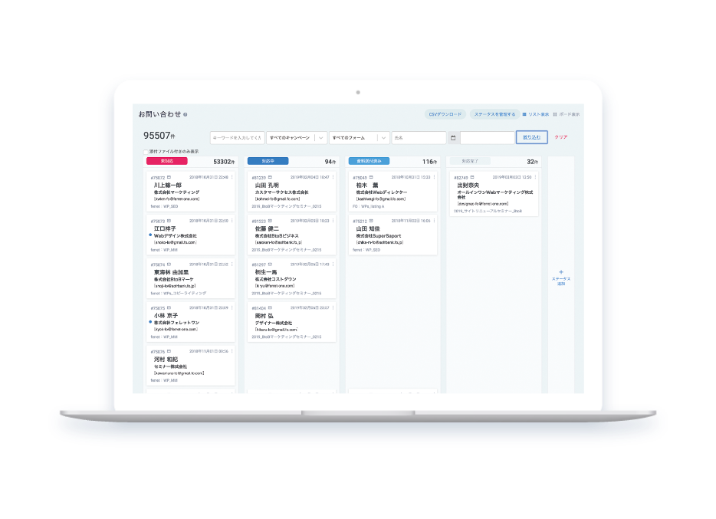
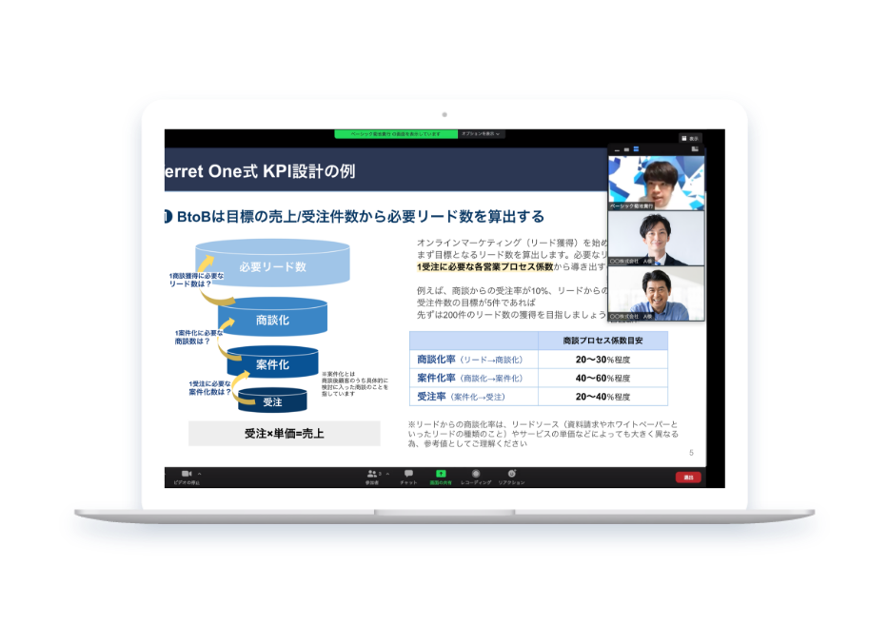
ferret 公式サイトを見る

